Slide 1

性能优化—
数据结构优化
THANK YOU FOR WATCHING
主讲老师Alvin：2464061231
课程咨询阿媛小姐姐：2807762965

Slide 2

为什么要学习数据结构?
有个人上少林寺拜师学艺。大师指点说武功重在内力，应该先炼内功，然后再练外功，然后大师让他拿一根管子对着半缸水吹气，说什么时候能把缸里的水吹到溢出来，就证 明内功达到至高境界了。于是他就日复一日地刻苦练习，三年过去了，没有任何效果，但他 想：既然师父那么说就一定有他的道理。
于是继续修炼。就这样过了十年，还是不行。终于，他失望了，决 定不再修炼准备回家。到家碰到他爹，他爹就问他，说你拜师学艺学了十年学得怎么样啊？ 他觉得很没面子，遂失落地低头叹了口气，等他抬头再看——他爹不见了……

Slide 3

讲师简介
曾就业于三星中国研究院及小米旗下互联网公司担任android任软件工程师及项目经理
拥有扎实的C/Java 基础，深入研究android系统多年。
讲课形象生动，热情洋溢
华南理工大学 软件工程 工程硕士
三星中国研究院 5 years
项目经理
小米科技 2 years
技术总监
Alvin

Slide 4




享学讲师团队
Alvin老师
曾就业于三星中国研究院及小米旗下互联网公司担任Android任软件工程师及项目经理拥有扎实的C/Java 基础，深入研究android系统多年。讲课形象生动，热情洋溢
Lison老师
复旦大学工程硕士，专注技术十年，产品控、代码控，拥有丰富的项目经验，主持研发了多个成功上线的大型互联网项目。热爱互联网，热衷于各种Web技术，精通JAVA、J2EE和前端开发，擅长互联网高并发、高可靠架构设计，有丰富的实战经验。
Allen老师
国防科技大学计算机学院研究生毕业， 全球首批Android开发者，开发的软件曾被上市公司收购，也有软件一度进入Google play的Top paid list;
十余年Android 及移动互联网开发经验，对全栈有自己独特的见解，热爱技术，热爱互联网，实战经验非常丰富。
zero老师
前阿里P7移动架构师，曾就职于Nubia等一线互联网公司。有多年的项目研发经验，精通Android 高级控件开发，性能优化，多种开源框架开发经验，热爱代码，对Android情有独钟，讲课生动，有激情。
Lance老师
某游戏公司主程，前爱奇艺高级工程师。多年移动平台开发经验，涉猎广泛，热爱技术与研究。主要对NDK、架构与性能优化拥有深入的理解及开发经验。授课严谨负责。

Slide 5
目 录
CONTENTS
性能优化那些事
如何选择正确
的数据结构
性能优化对比实战
课程总结
什么是性能优化
性能优化的分析
HashMap性能特征
SparseArray的性能特征
性能对比实战
课程技术总结
交流互动
为什么大公司面试一定问数据结构和算法
你真的懂数据结构吗

Slide 6
什么是性能优化？
一款app除了要有令人惊叹的功能和令人发指交互之外，在性能上也应该追求丝滑的要求，这样才能更好地提高用户体验。
优化目的 | 性能指标 | 优化的方向
更快 | 流畅性 | 启动速度 页面显示速度(显示和切换) 响应速度
更稳定 | 稳定性 | 避免出现 应用崩溃（Crash） 避免出现 应用无响应（ANR）
更省 | 资源节省性 | 内存大小 安装包大小 耗电量 网络流量

Slide 7
目 录
CONTENTS
性能优化那些事
如何选择正确
的数据结构
性能优化对比实战
课程总结
什么是性能优化
性能优化的分析
HashMap性能特征
SparseArray的性能特征
性能对比实战
ArrayMap
课程技术总结
交流互动
为什么大公司面试一定问数据结构和算法
你真的懂数据结构吗

Slide 8
星星之火—线性数据结构
存储方案
实现
数组
一片物理上连续的大小确定的储存空间
int[i]
排序和查找算
物理上连续
逻辑上连续
大小可以动态增加
ArrayList
顺序表
物理上不连续
逻辑上连续
可以动态增加和删除节点
链表
LinkedList

Slide 9
顺序表与链表
 | 顺序表 | 链表
优点 | 1.物理上连续，所以寻找快捷 查找快 | 1.空间不连续，逻辑上连续 删除增加元素快
缺点 | 删除和增加元素要大量移动数据 增删慢 | 1.物理上不连续，查找要轮询 查找慢

Slide 10
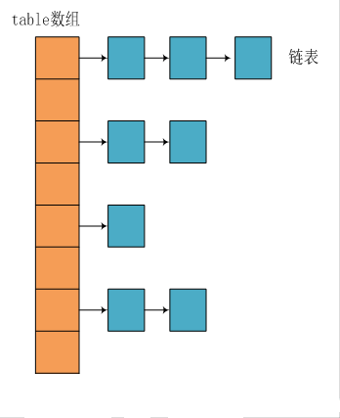
Hash表

Slide 11
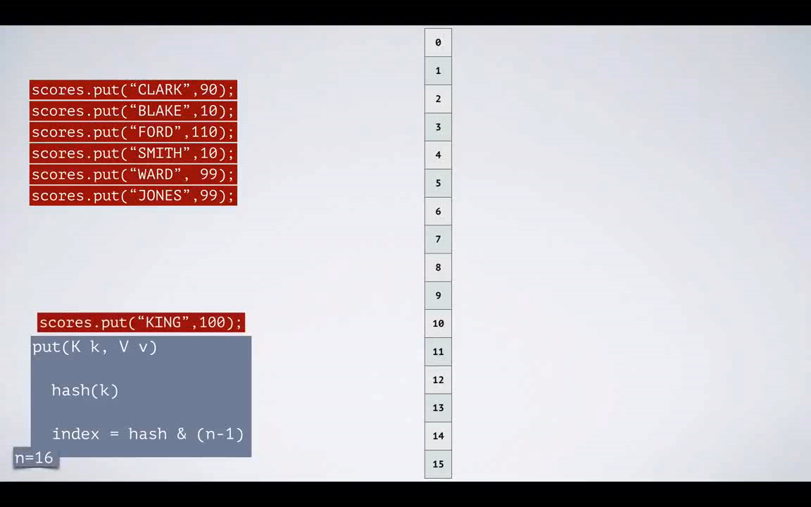
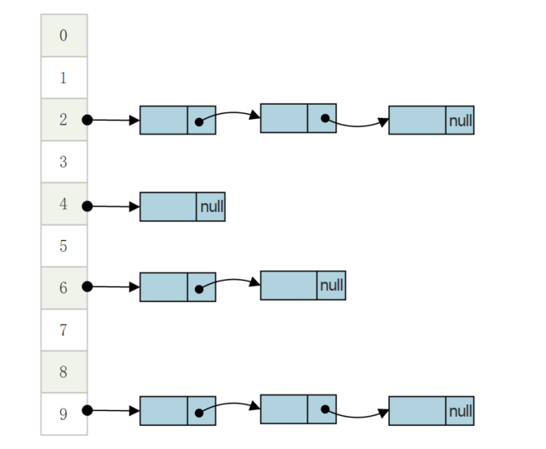
04
Hash表
插入元素

Slide 12

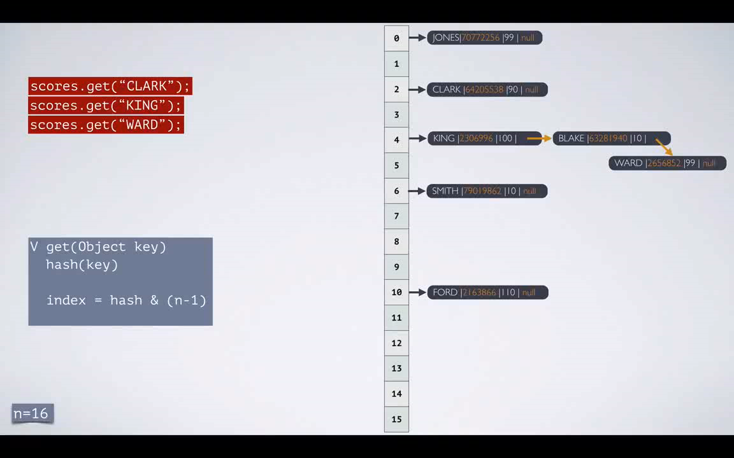
04
Hash表
查找元素

Slide 13
05
HashMap
操作 | 原理
增加 | 先计算key的hash值（装箱拆箱） 根据hash值找到数组位置，再往链表中添加元素O(1)
查找 | 先计算key的hash值（装箱拆箱） 根据hash值找到数组位置，再变量链表
删除 | 先计算key的hash值（装箱拆箱） 根据hash值找到数组位置，再从链表中删除节点
内存 | int threshold，阈值

Slide 14
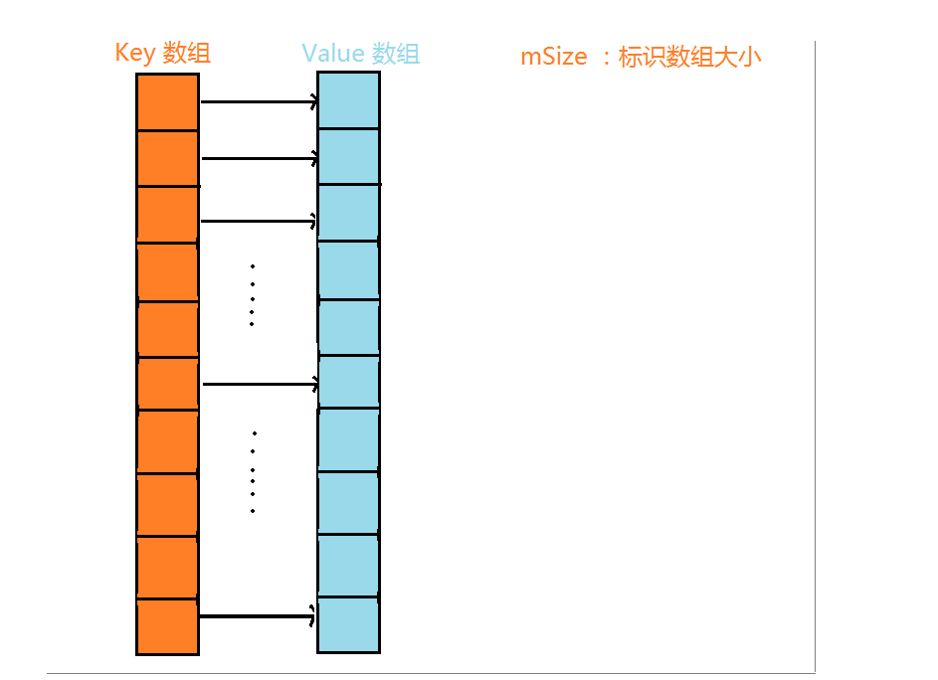
06
SparseArray

Slide 15

05
SparseArray
操作 | 原理
增加 | 根据key值进行二分查找，找到可以添加元素的位置，然后插入数据，并移动其他数据
查找 | 根据key值进行二分查找，找到数组下标，取出对应value值
删除 | 先计算key的hash值（装箱拆箱） 根据hash值找到数组位置，再从链表中删除节点
内存 | int threshold，阈值

Slide 16
04
HashMap 与 SparseArray
 | HashMap | SparseArray
AutoBox | Yes | No
算法 | Hash查找 | 二分查找
阈值 | 一般0.6~0.75 越大性能越低 越小内存越大 | No
Key类型 | 任意非基本类型 | 只能是int
内存 | 高 | 低
速度 | 在大批量数据中有明显优势 | 在小批量数据(<1000) 有比较大的优势

Slide 17
目 录
CONTENTS
性能优化那些事
如何选择正确
的数据结构
性能优化对比实战
课程总结
什么是性能优化
性能优化的分析
HashMap性能特征
SparseArray的性能特征
性能对比实战
课程技术总结
交流互动
为什么大公司面试一定问数据结构和算法
你真的懂数据结构吗

Slide 18


请给我们课程一个五星好评
课程咨询安生老师：669100976
你的好评是享学前行最大的动力，谢谢！
Notes:
https://ke.qq.com/comment/index.html?cid=341933

